Slide 1
Науковий гурток «КАРТОГРАФІЧНЕ МОДЕЛЮВАННЯ ПРОБЛЕМ ПРИРОДОКОРИСТУВАННЯ»
Науковий керівник: доктор географічних наук, професор Ковальчук І.П.
Староста гуртка: Лілія Зуб, магістр 1 року навчання;
заступник – Дар’я Шишова, ст. IV курсу факультету землевпорядкування
Київ – 2019

Slide 2
Мета гуртка
Метою гуртка є допомога студентам в оволодінні методикою і технологіями науково-дослідної роботи у сфері картографічного моделювання проблем землеустрою і природокористування

Slide 3
У процесі роботи гуртка студентами здійснюється
Освоєння технологій НДР у сфері картографічного забезпечення землекористування
Оволодіння методикою виконання НДР, підготовки та виголошення доповідей
Оволодіння навиками ведення наукової дискусії у сфері картографічного забезпечення землевпорядкування
Оволодіння методикою підготовки публікацій

Slide 4
План роботи гуртка “Картографічне моделювання проблем природокористування” на 2018-2019 н.р.
1) Картографічне моделювання стану земельних ресурсів ОТГ;
2) Геоінформаційне картографування як метод відображення інформації на Генеральному плані сільського поселення ;
6) Картографічні моделі небезпеки прояву водної ерозії.
3) Створення топографічних основ Генпланів населених пунктів із застосуванням БПЛА;
5) Земельні ресурси Коломийського району Івано-Франківської області, їх картографічне моделювання;
4) Особливості відведення земельних ділянок для потреб рекреації;

Slide 5
В засіданнях гуртка у 2018-2019 навчальному році брали участь 29 членів студентського наукового гуртка,
13 магістрів другого та 9 магістрів першого року навчання факультету землевпорядкування,
1 студент третього курсу, 1 студент другого курсу, 3 студенти 1 курсу та 1 аспірант.

Slide 6
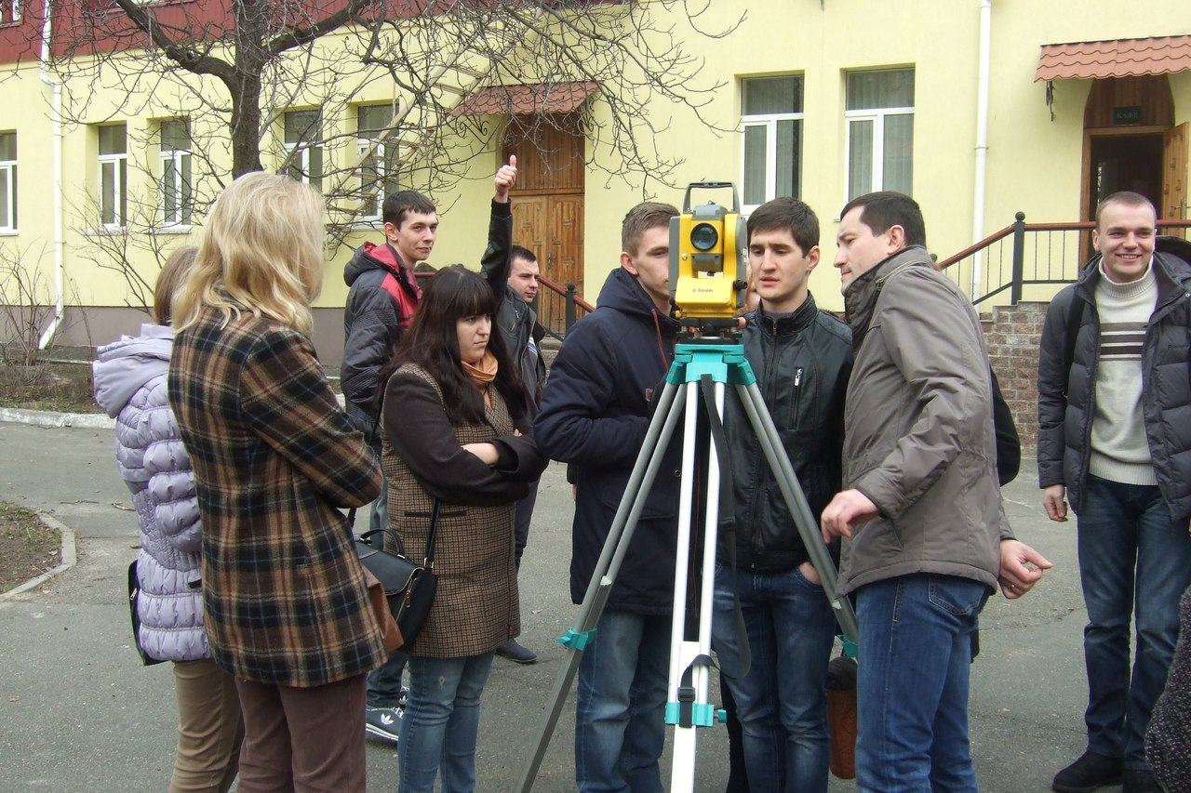
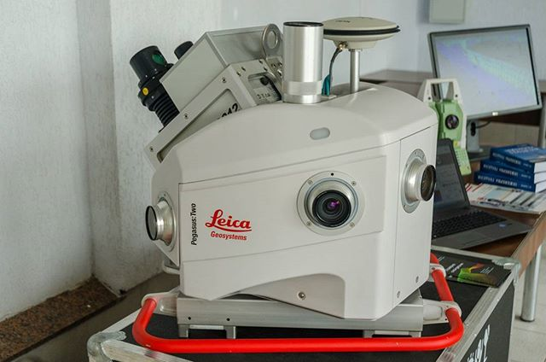
У процесі роботи гуртківці працювали з новітніми електронними приладами

Slide 7
Члени гуртка знайомилися з найновішими виданнями атласів та інших картографічних творів

Slide 8
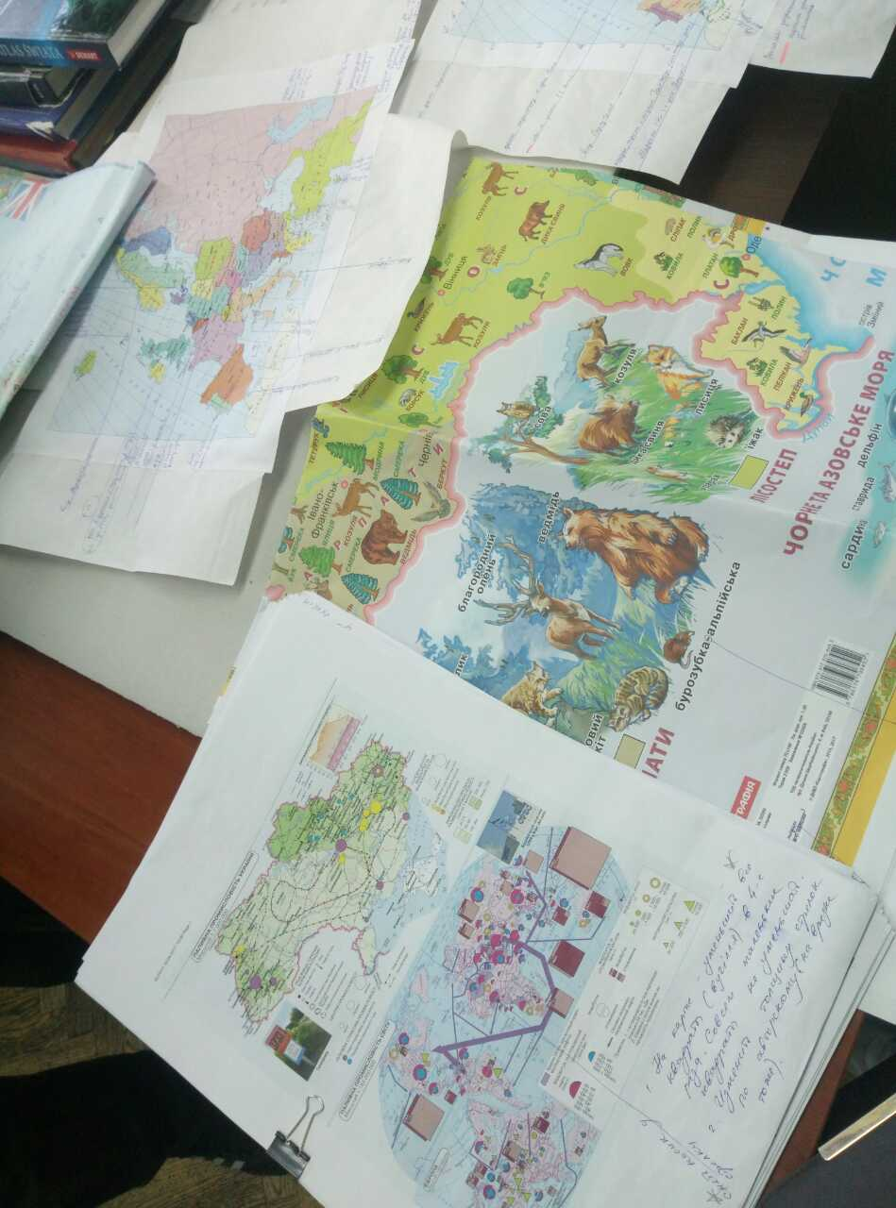
Відвідування головного картографічного підприємства України – ДНВП “Картографія”, ознайомлення з картографічною продукцією і процесом редагування тематичних карт

Slide 9
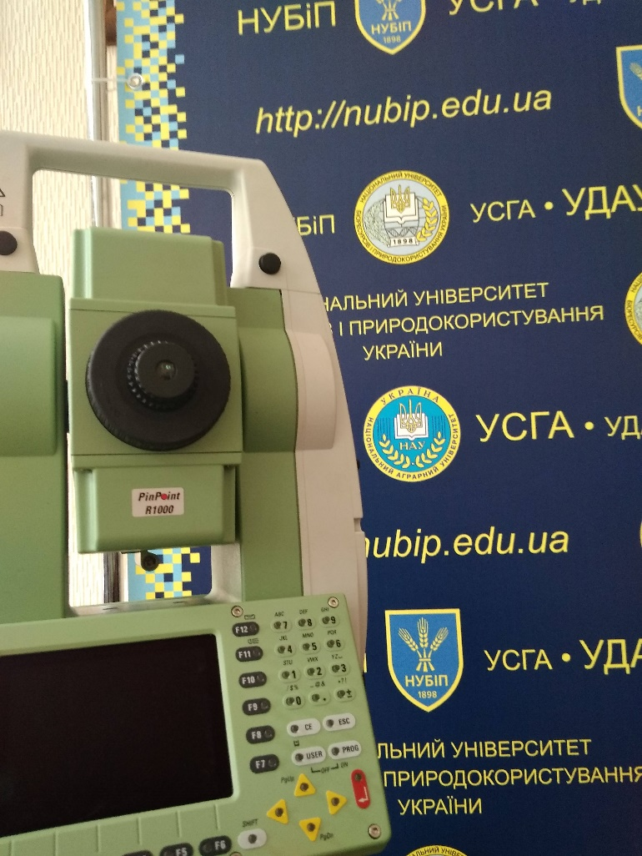
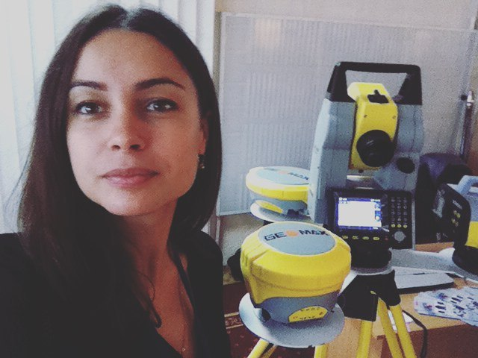
Обговорення проблем польового знімання з використанням сучасних геодезичних інструментів

Slide 10
Проведено 9 засідань наукового гуртка, на яких було заслухано 7 доповідей 8-и членів на різноманітні теми в розрізі Плану роботи гуртка на 2018/19 навчальний рік

Slide 11
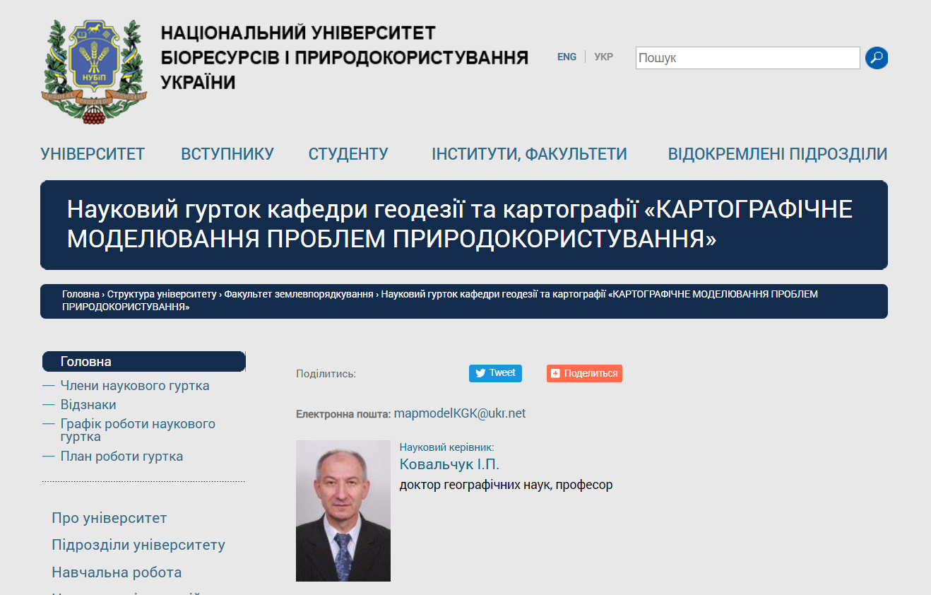
У гуртка існує своя веб-сторінка, на якій міститься інформація про нього, а також розміщуються новини

Slide 12
Основні результати роботи
студентського наукового гуртка «Картографічне моделювання проблем природокористування»
У 2018-2019 н.р.

Slide 13
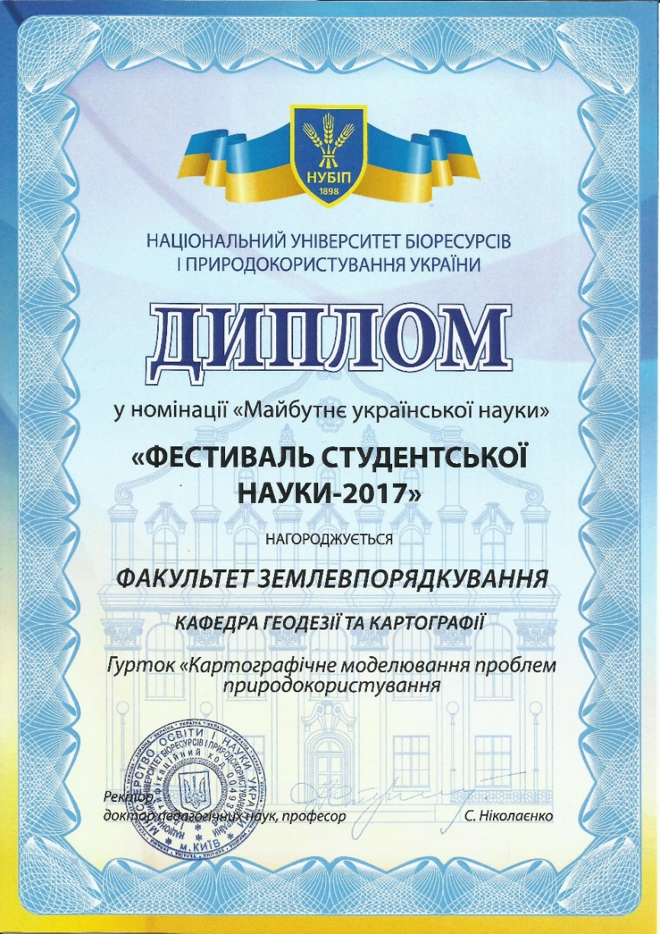
Головним результатом є оволодіння гуртківцями навиками науково-дослідної роботи.
Діяльність гуртка відзначена дипломом НУБіП України, а виступи членів гуртка – сертифікатами.

Slide 14
Опубліковано 10 тез та матеріалів доповідей членів гуртка у збірниках конференцій різних рангів, 3 статті, 1 патент на корисну модель. Підготовлено дві роботи на II тур Всеукраїнського конкурсу студентських наукових робіт

Slide 15
Члени гуртка виступали на таких конференціях:
IX Міжнародна науково-практична конференція «Інформаційні технології: економіка, техніка, освіта»
Всеукраїнська наук.-практ. конференція «Управління та раціональне використання земельних ресурсів в новостворених територіальних громадах: проблеми та шляхи їх вирішення»
Всеукраїнська конференція «Перспективи та напрями збалансованого розвитку територій»
XІV Всеукраїнська науково-практична конференція «Молоді науковці – географічній науці»
Науковий семінар "Сучасний інструментарій агроекологічного моніторингу на основі супутникових даних високого розрізнення"
II Міжнародна конференція «Клімат і рельєф»
II Міжнародна наук.-практ. конференція «Вплив кліматичних змін на просторовий розвиток територій Землі: наслідки та шляхи вирішення»

Slide 16
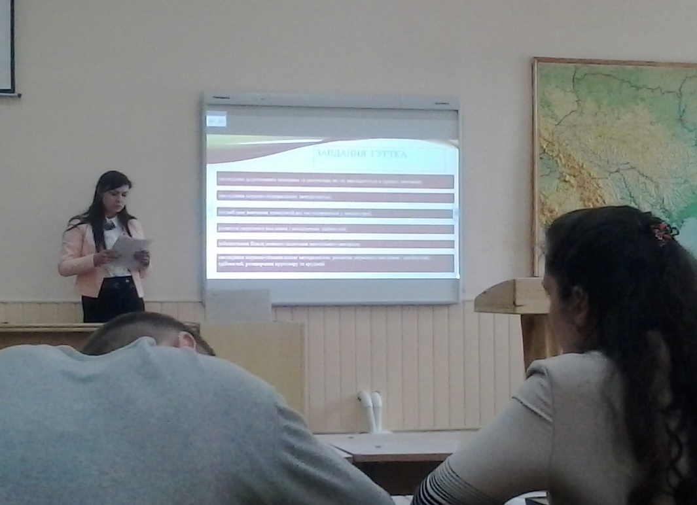
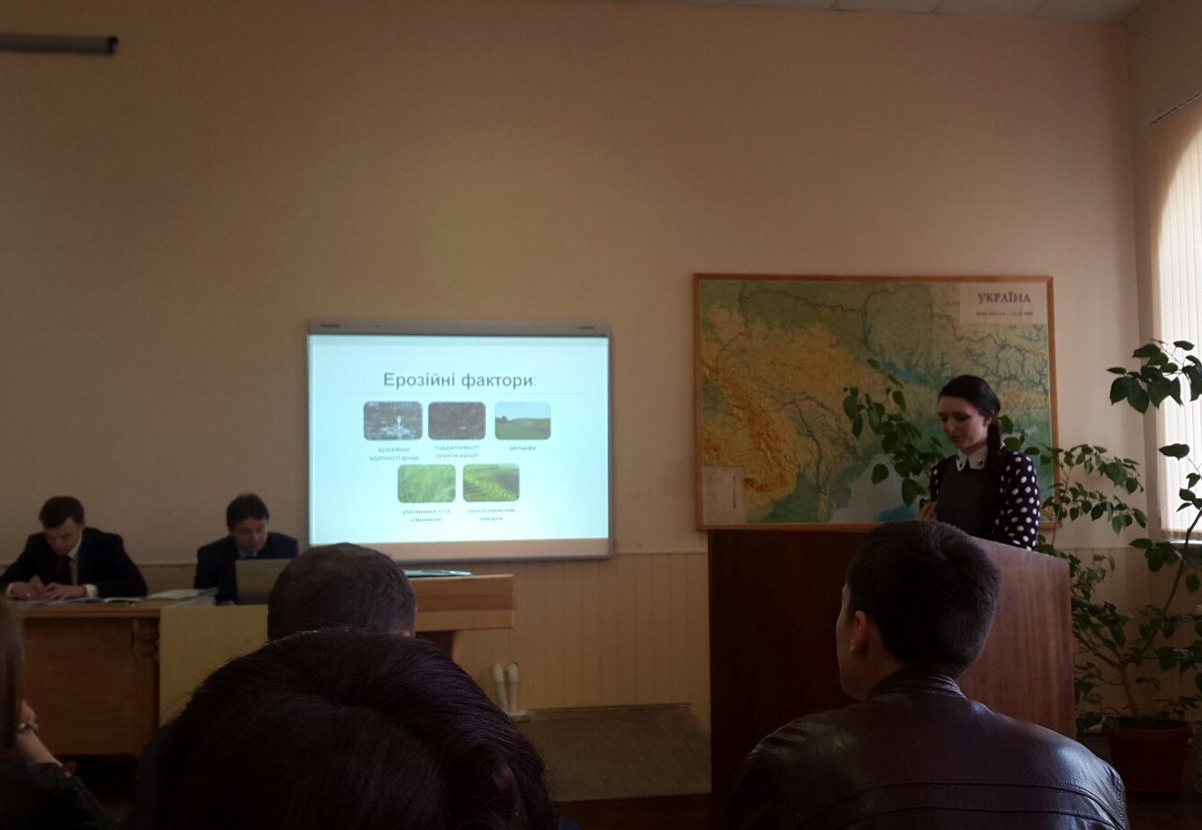
Доповідь членів гуртка на Всеукраїнській конференції

Slide 17
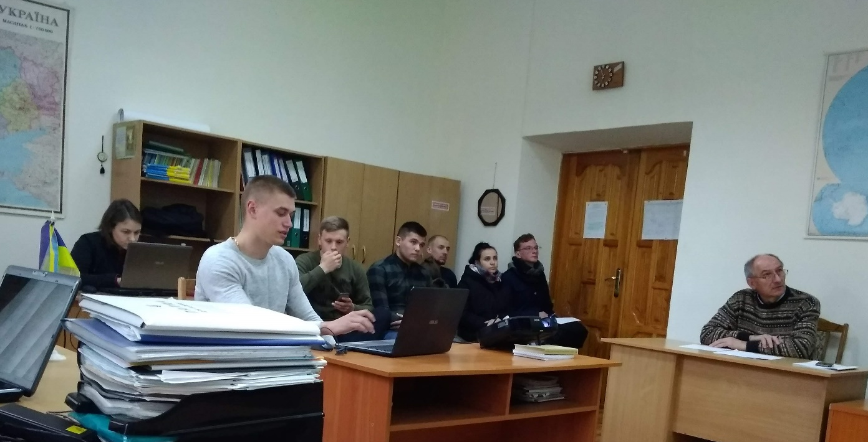
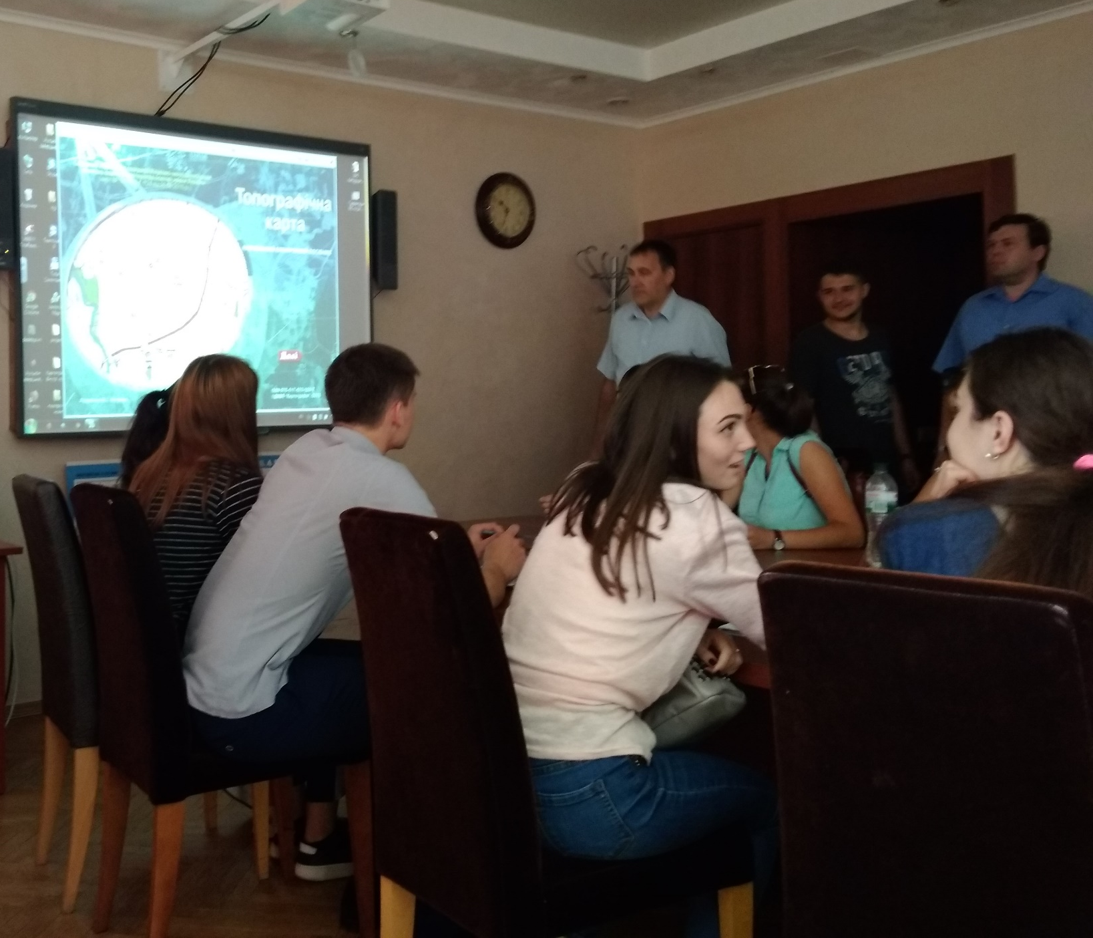
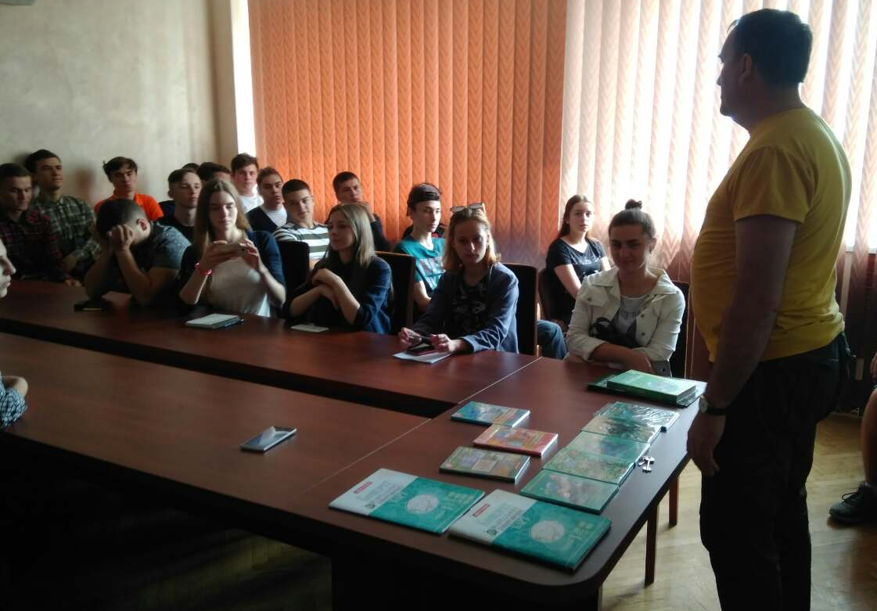
Заслуховування доповідей на гуртку

Slide 18
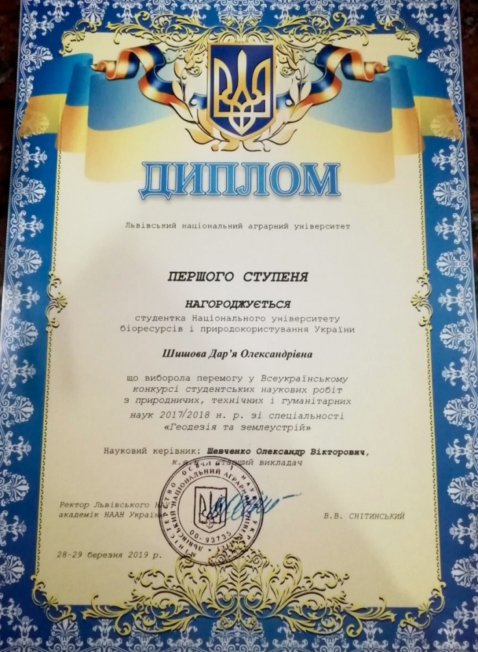
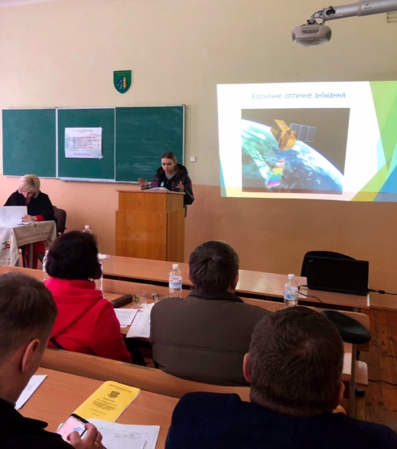
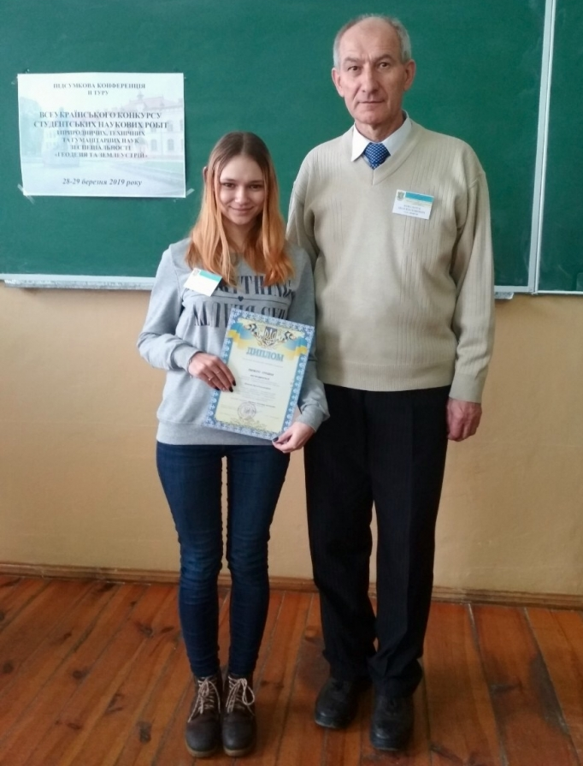
Дар’я Шишова – переможець II етапу Всеукраїнського конкурсу студентських наукових робіт з природничих, технічних та гуманітарних наук за напрямом «Геодезія та землеустрій» у 2019 р.

Slide 19
Оригінальні результати досліджень членів гуртка
Найбільший інтерес в членів гуртка викликали доповіді , присвячені проблемам: 1) цифрового атласного картографування річково-басейнових систем (Перепелиця Вікторія),
2) цифрового атласного картографування земель адміністративного району (Зуб Лілія),
3) геоінформаційного моделювання ерозійних процесів (Лук’янчук Катерина)
Деякі картографічні моделі з цієї доповіді представлені на наступних слайдах

Slide 20
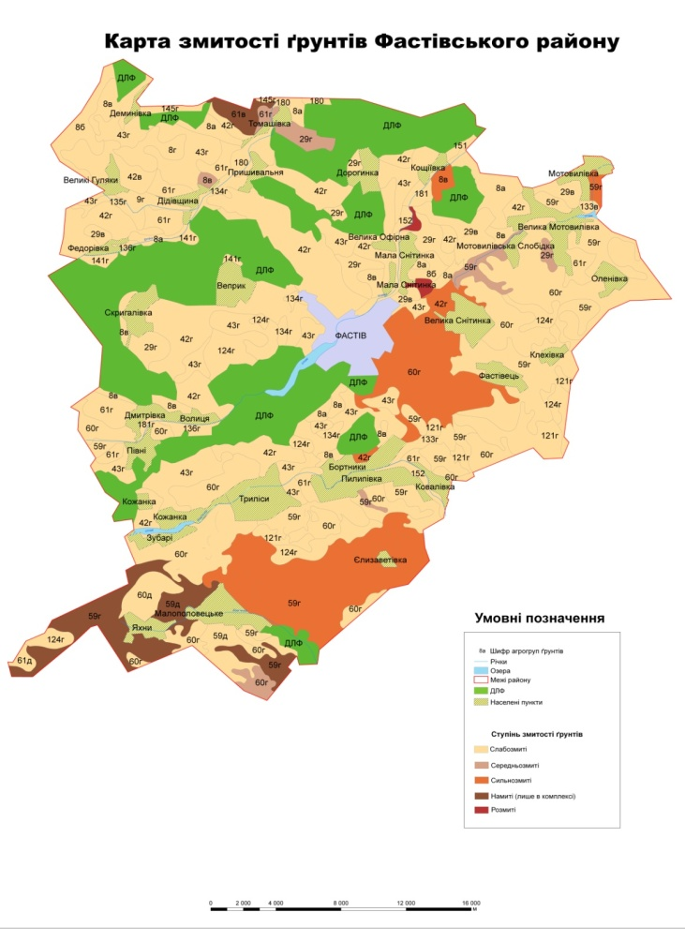
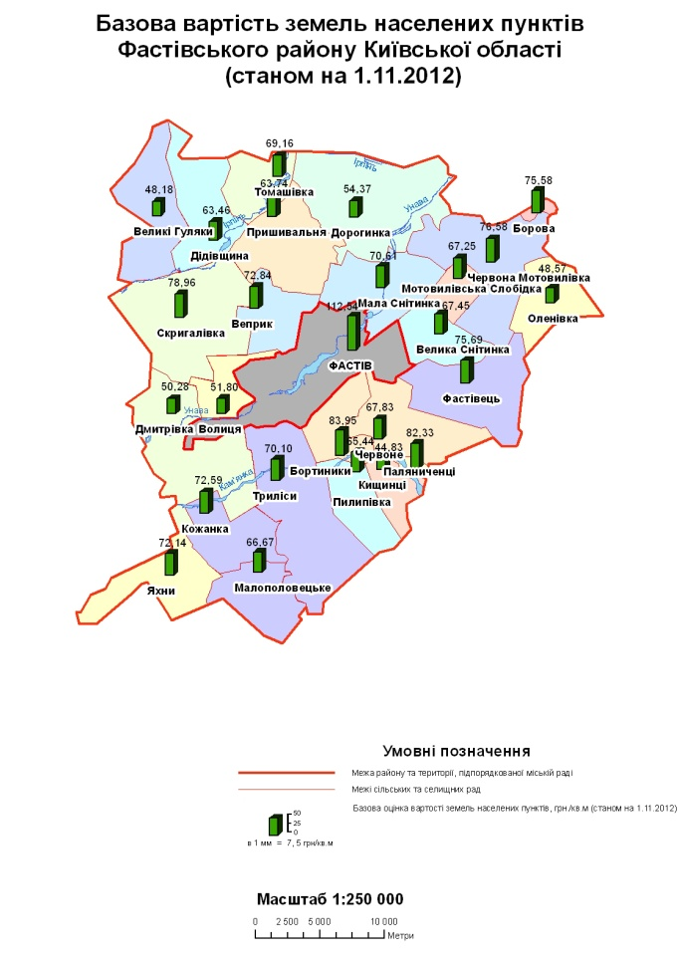
Серія картографічних моделей Фастівщини

Slide 21
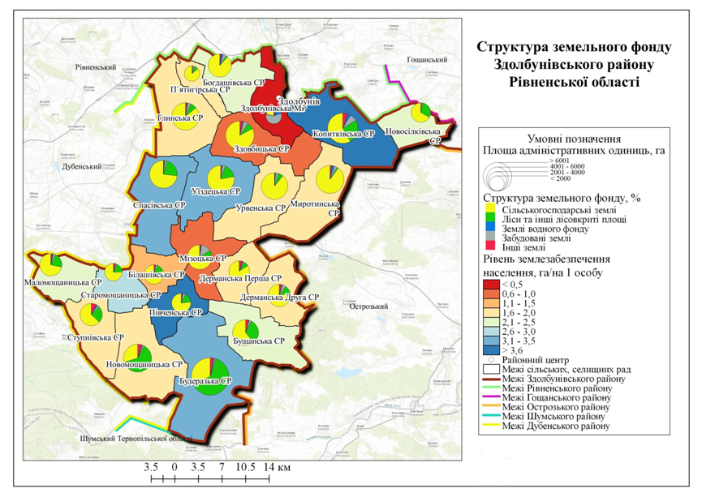
Серія картографічних моделей Здолбунівського району

Slide 22
Серія карт річково-басейнових систем

Slide 23
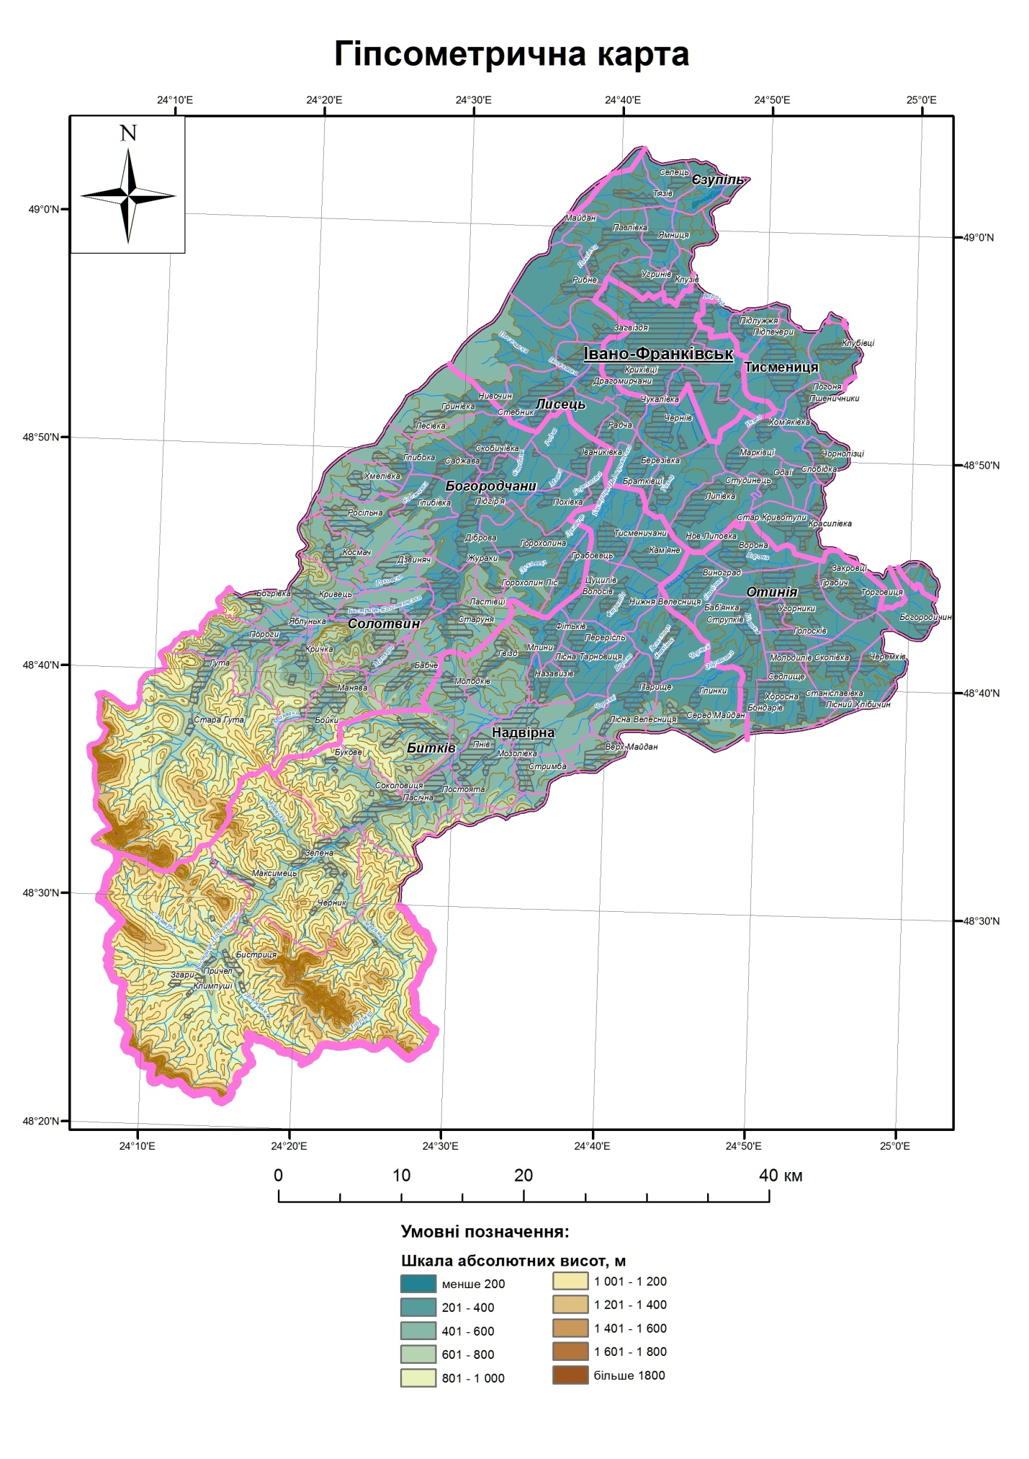
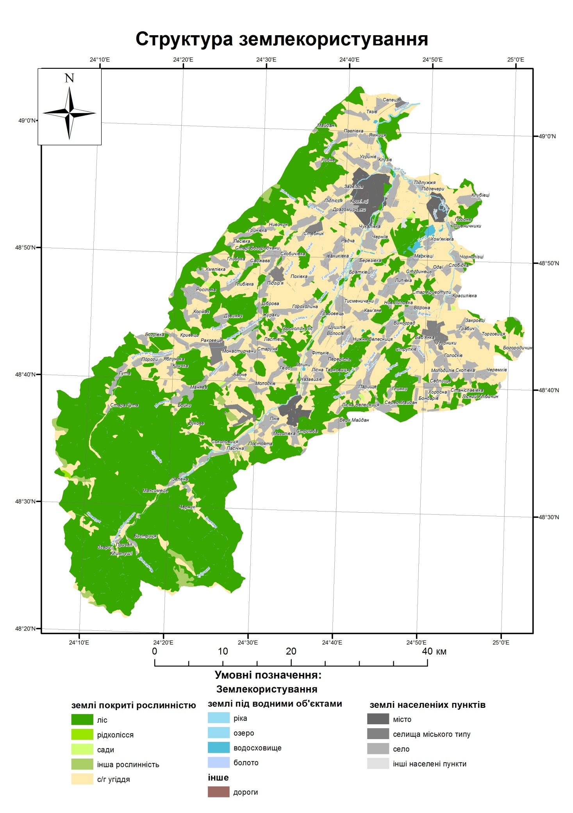

Slide 24
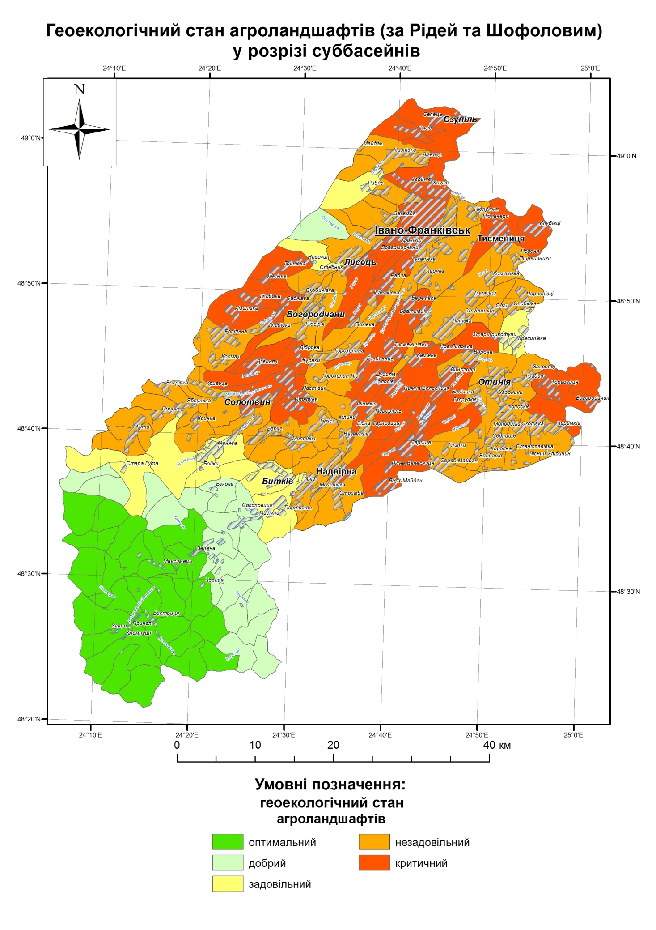
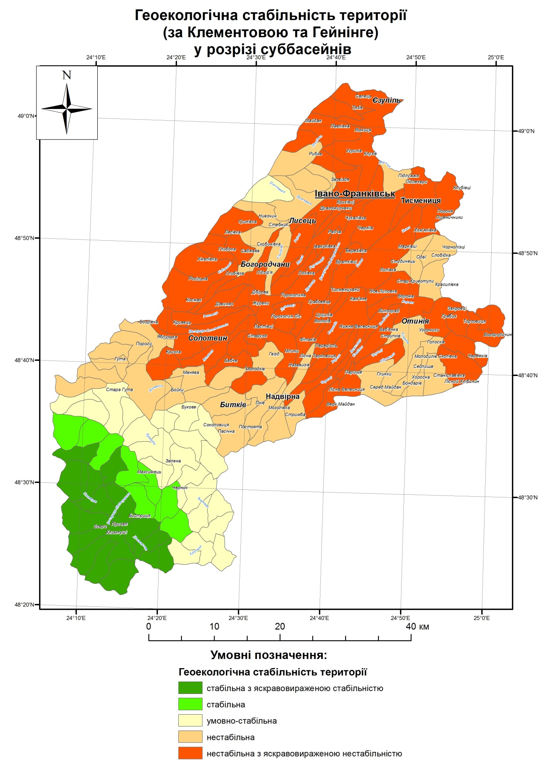

Slide 25
Результати досліджень по темі «Моделювання ерозійних процесів»

Slide 26
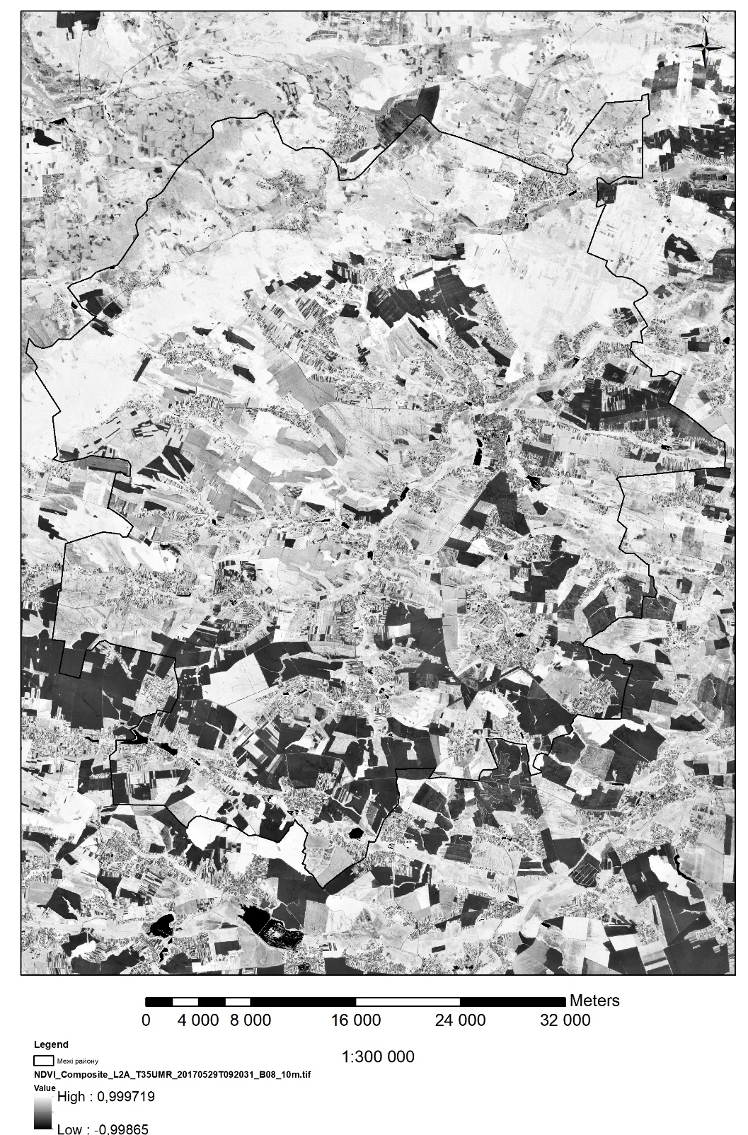
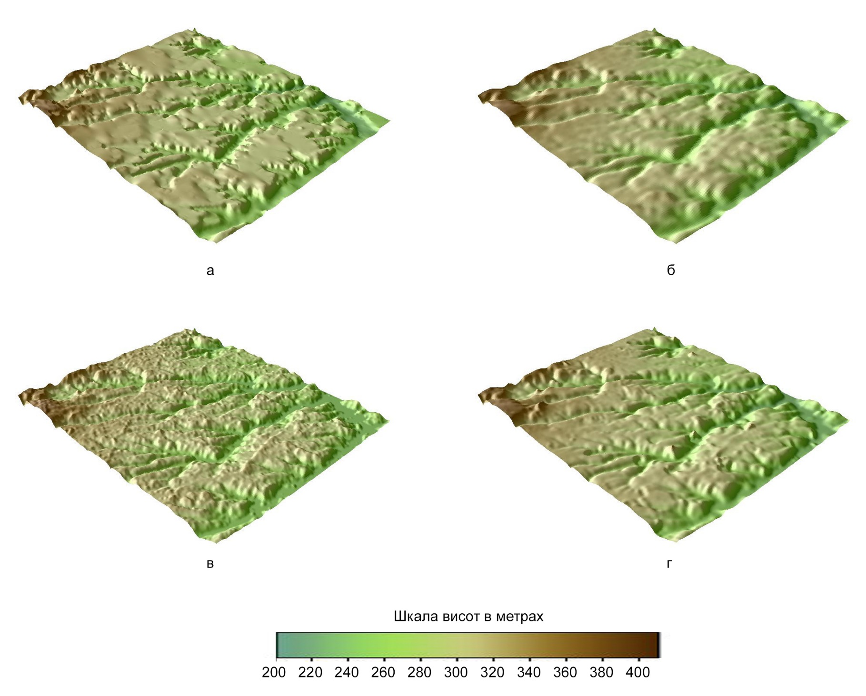

Slide 27
Стратегія розвитку студентського наукового гуртка:
У 2019-2020 н. р. гурток працюватиме в аспекті впровадження геоінформаційних технологій у дослідження проблем земле- і водокористування, моделювання поширення і розвитку ерозійних, зсувних і карстових процесів, які впливають на стан ґрунтового покриву і землекористування.
Продовжаться роботи по створенню Атласів земельних ресурсів агроформувань різних типів, геоекологічного атласу річково-басейнової системи, Атласу вартості земель України.
Об’єктами досліджень виступатимуть ВП НДГ НУБіП України, територія України, райони Київської, Черкаської, Івано-Франківської областей, басейнові геосистеми, агроформування різних форм власності.

Slide 28
На засіданнях гуртка доповідатимуться результати досліджень, отримані студентами в рамках виконання держбюджетних тем кафедри.
Зокрема, акцент робитиметься на проблемах атласного картографування стану і використання земельних ресурсів адміністративних районів та сільських рад, розглядатимуться проблеми оцінювання масштабів трансформації земельних ресурсів і землекористувань у багаторічному аспекті, атласного картування вартості земель.
Кращі доповіді студентів, магістрів будуть рекомендуватися до опублікування, а також до виступів на Міжнародних, Всеукраїнських та університетських конференціях.

Slide 29
Дякую за увагу!

